Slide 1

«Есть только два долговременных дара, которые мы можем оставить в наследство своим детям. Один из них – корни, а другой – крылья».
Всероссийский единый урок «Предпринимательство – приоритет XXI века»
(к вопросам мотивации и установок школьникам)
инициатор урока Национальная Академия Предпринимательства

Slide 2


ПРПРАВИЛЬНАЯ УСТАНОВКА

Slide 3

СДЕЛАЙ ПРАВИЛЬНУЮ УСТАНОВКУ

Slide 4


Slide 5

ПредприимчВЕРЬ В СЕБЯ И В СВОЙ УСПЕХ Пр Предппрриим ПредприимчивостьПредприимчивость нравственно-волевое качество личности, проявляющееся в способности и умении быстро находить Предприимчивость нравственно-волевое качество личности, проявляющееся в способности и умении быстро находить нужные и оптимальные решения, использовать «нужные действия в нужный момент». Предприимчивость включает в себя практичность, находчивость, изобретательность, инициативность, ответственность и спосПредприимчивостьПредприимчивость нравственно-волевое качество личности, проявляющееся в способности и умении быстро находить нужные и оптимальные решения, использовать «нужные действия в нужный момент». Предприимчивость включает в себя практичность, находчивость, изобретательность, инициативность, ответственность и способность к риску. Предприимчивый человек способен самостоятельно действовать, идти на риск, склонен к новым формам отношений и деятельности, он активен, уверен в себе. Предприимчивость, основанная на нравственных заповедях и мотивах – это то, что присуще было широкому кругу русских предпринимателей. Предприимчивость, произрастающая на корысти, лжи и зависти, заведомо обречена, она составляет зло в отечественном предпринимательстве. Предприимчивость нравственно-волевое качество личности, проявляющееся в способности и умении быстро находить нужные и оптимальные решения, использовать «нужные действия в нужный момент». Предприимчивость включает в себя практичность, находчивость, изобретательность, инициативность, ответственность и способность к риску. Предприимчивый человек способен самостоятельно действовать, идти на риск, склонен к новым формам отношений и деятельности, он активен, уверен в себе. Предприимчивость, основанПредприимчивость нравственно-волевое качество личности, проявляющееся в способности и умении быстро находить нужные и оптимальные решения, использовать «нужные действия в нужный момент». Предприимчивость включает в себя практичность, находчивость, изобретательность, инициативность, ответственность и способность к риску. Предприимчивый человек способен самостоятельно действовать, идти на риск, склонен к новым формам отношений и деятельности, он активен, уверен в себе. Предприимчивость, основанная на нравственных заповедях и мотивах – это то, что присуще было широкому кругу русских предпринимателей. Предприимчивость, произрастающая на корысти, лжи и зависти, заведомо обречена, она составляет зло в отечественном предпринимательстве. ная на нравственных заповедях и мотивах – это то, что присуще было широкому кругу русских предпринимателей. Предприимчивость, произрастающая на корысти, лжи и зависти, заведомо обречена, она составляет зло в отечественном предпринимательстве. нравственно-волевое качество личности, проявляющееся в способности и умении быстро находить нужные и оптимальные решения, использовать «нужные действия в нужный момент». Предприимчивость включает в себя практичность, находчивость, изобретательность, инициативность, ответственность и способность к риску. Предприимчивый человек способен самостоятельно действовать, идти на риск, склонен к новым формам отношений и деятельности, он активен, уверен в себе. Предприимчивость, основанная на нравственных заповедях и мотивах – это то, что присуще было широкому кругу русских предпринимателей. Предприимчивость, произрастающая на корысти, лжи и зависти, заведомо обречена, она составляет зло в отечественном предпринимательстве. обность к риску. Предприимчивый человек способен самостоятельно действовать, идти на риск, склонен к новым формам отношений и деятельности, он активен, уверен в себе. Предприимчивость, основанная на нравственных заповедях и мотивах – это то, что присуще было широкому кругу русских предпринимателей. Предприимчивость, произрастающая на корысти, лжи и зависти, заведомо обречена, она составляет зло в отечественном предпринимательстве. и оптимальные решения, использовать «нужные действия в нужный момент». Предприимчивость включает в себя практичность, находчивость, изобретательность, инициативность, ответственность и способность к риску. Предприимчивый человек способен самостоятельно действовать, идти на риск, склонен к новым формам отношений и деятельности, он активен, уверен в себе. Предприимчивость, основанная на нравственных заповедях и мотивах – это то, что присуще было широкому кругу русских предпринимателей. Предприимчивость, произрастающая на корысти, лжи и зависти, заведомо обречена, она составляет зло в отечественном предпринимательстве. нравственно-волевое качество личности, проявляющееся в способности и умении быстро находить нужные и оптимальные решения, использовать «нужные действия в нужный момент». Предприимчивость включает в себя практичность, находчивость, изобретательность, инициативность, ответственность и способность к риску. Предприимчивый человек способен самостоятельно действовать, идти на риск, склонен к новым формам отношений и деятельности, он активен, уверен в себе. Предприимчивость, основанная на нравственных заповедях и мотивах – это то, что присуще было широкому кругу русских предпринимателей. Предприимчивость, произрастающая на корысти, лжи и зависти, заведомо обречена, она составляет зло в отечественном предпринимательстве. чивость нравственно-волевое качество личности, проявляющееся в способности и умении быстро находить нужные и оптимальные решения, использовать «нужные действия в нужный момент». Предприимчивость включает в себя практичность, находчивость, изобретательность, инициативность, ответственность и способность к риску. Предприимчивый человек способен самостоятельно действовать, идти на риск, склонен к новым формам отношений и деятельности, он активен, уверен в себе. Предприимчивость, основанная на нравственных заповедях и мотивах – это то, что присуще было широкому кругу русских предпринимателей. Предприимчивость, произрастающая на корысти, лжи и зависти, заведомо обречена, она составляет зло в отечественном предпринимательстве. едприимчивость нравственно-волевое качество личности, проявляющееся в способности и умении быстро находить нужные и оптимальные решения, использовать «нужные действия в нужный момент». Предприимчивость включает в себя практичность, находчивость, изобретательность, инициативность, ответственность и способность к риску. Предприимчивый человек способен самостоятельно действовать, идти на риск, склонен к новым формам отношений и деятельности, он активен, уверен в себе. Предприимчивость, основанная на нравственных заповедях и мотивах – это то, что присуще было широкому кругу русских предпринимателей. Предприимчивость, произрастающая на корысти, лжи и зависти, заведомо обречена, она составляет зло в отечественном предпринимательстве.

Slide 6
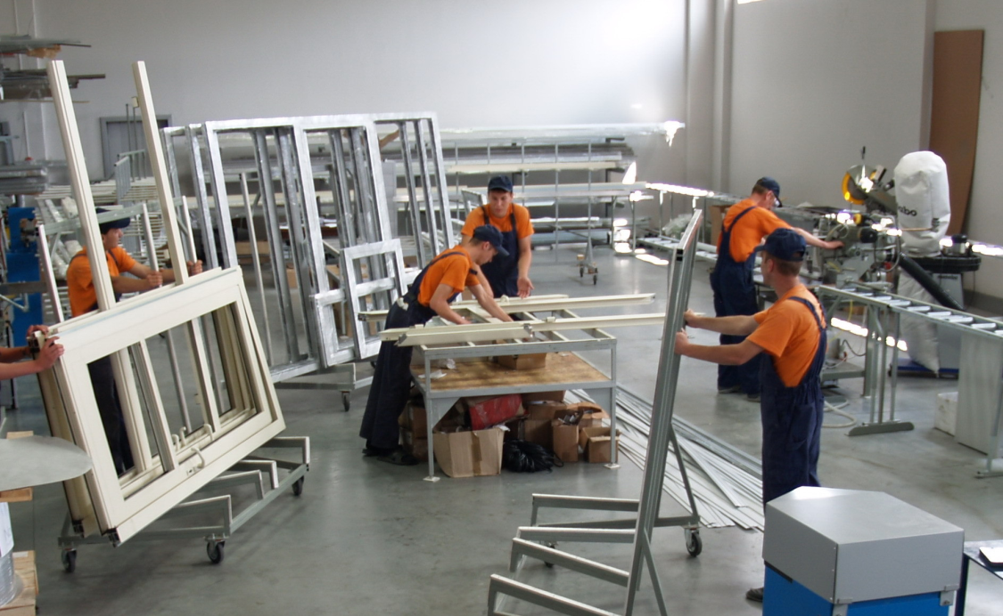

Slide 7

СДЕЛАЙ ПРАВИЛЬНУЮ УСТАНОВКУ

Slide 8

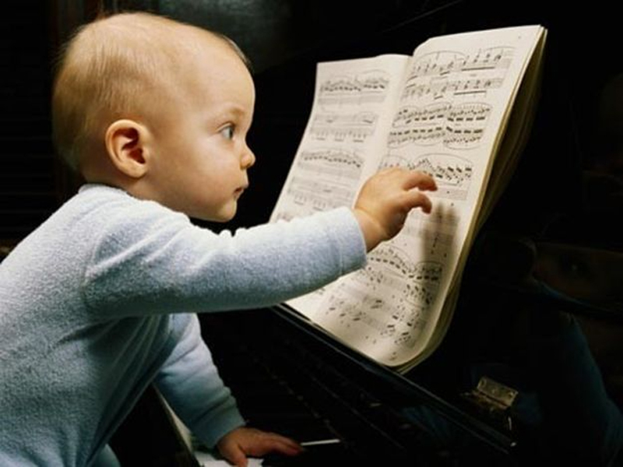
Предприимчивость нравственно-волевое качество личности, проявляющееся в способности и умении быстро находить нужные и оптимальные решения, использовать «нужные действия в нужный момент». Предприимчивость включает в себя практичность, находчивость, изобретательность, инициативность, ответственность и способность к риску. Предприимчивый человек способен самостоятельно действовать, идти на риск, склонен к новым формам отношений и деятельности, он активен, уверен в себе. Предприимчивость, основанная на нравственных заповедях и мотивах – это то, что присуще было широкому кругу русских предпринимателей. Предприимчивость, произрастающая на корысти, лжи и зависти, заведомо обречена, она составляет зло в отечественном предпринимательстве. Ппп

Slide 9


Slide 10

ПРАВИЛЬНАЯ УСТАНОВКА «Если Вы хотите иметь то, что никогда не имели, – начните делать то, что никогда не делали»

Slide 11

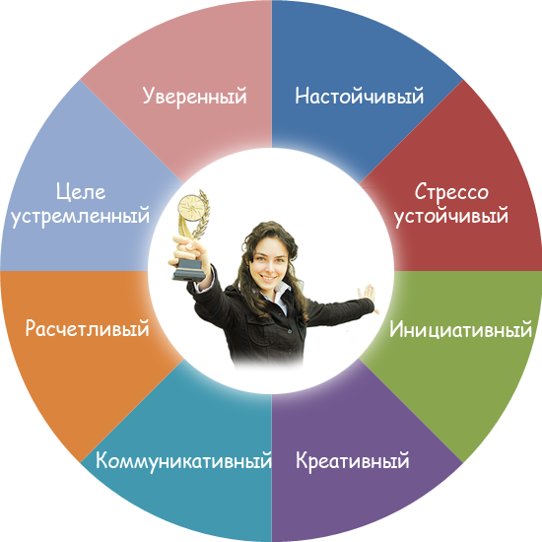
Условия (среда)
Инфраструктура
Системность
Комплексность

Slide 12
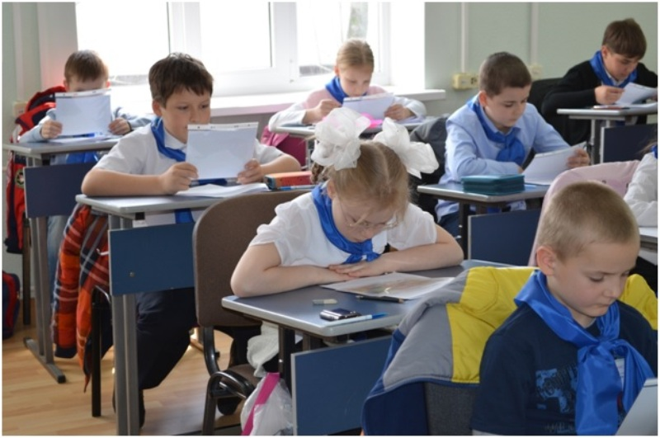
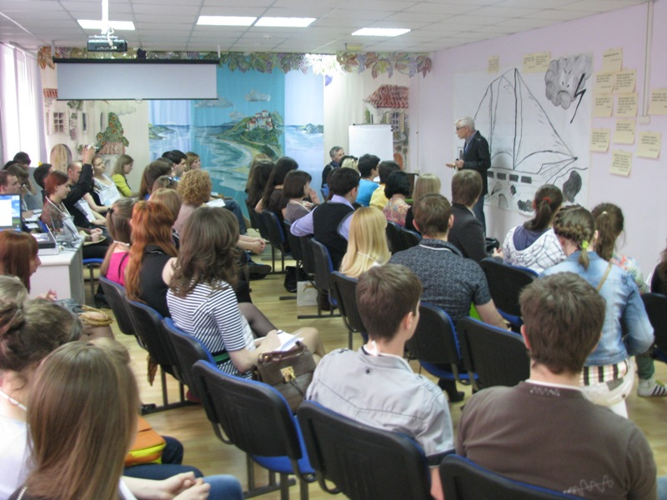
Предприниматели завтрашнего дня… учатся здесь!
Участники XI Фестиваля «Твои возможности человек»
Учимся проектировать, защищать социальные и бизнес проекты

